Slide 1
문제정의
공학입문 설계 세번째 시간

Slide 2
문제정의의 어려움
상황 - 수영 중 고래가 잠수부를 삼켰다.
문제정의 1 – 어떤 방법으로 여기서 빠져나갈까?
문제정의2 – 이 안에서 살아남을 방법은?
문제정의 3 – 가족들에게 유언을 남길 수 있을까?
문제정의4 – 기왕이면 멋지게 죽을 순 없을까?
상태 B - 고래 밖에 있는 잠수부
상태 B – 고래 안에 살아남은 잠수부
상태 B – 유언을 들은 가족
상태 B - 멋지게 죽은 잠수부
문제를 어떻게 정의하느냐에 따라 해결책과 그 후의 상황이 달라지게 된다.

Slide 3

문제 정의에 실패한 경우
초등학생인 아름이는 침대에서 일어나지 않으려고 한다. 아름이는 신음소리를 내며 배가 아파서 학교에 갈수 없겠다고 한다. 이 문제를 어떻게 해결할 수 있을까?
BAD
REAL
아름이가 학교에 못 갈 정도로 배가 아프다.
위장 장애 때문에 배가 아프다.
아름이는 학교에서 집단 따돌림을 당한다.
Normal
문제정의
병원에 가서 위장장애 치료를 받는다.
학교에서의 집단 따돌림 문제를 해결한다.

Slide 4
진짜문제를 정의하는 법
문제의 현재 상태 A 와
개선된 상태 B 를 정의한다.
최초의 문제정의문을
"문제 정의문 작성요령“
에 맞게 작성한다.
최초 작성된 문제정의문을
다시 작성해본다.
문제정의문 작성요령
문법에 맞는 문장을 작성하라
문장을 간결하게 하라
부정문보다는 긍정문을 사용하라
수동형보다 능동형을 사용하라
다시 작성해 보기
바꾸어 말하기
반대로 생각해보기
초점을 넓혀라
초점의 방향전환
“왜?” 라고 질문하라

Slide 5

프로젝트 수행을 위한 문제정의과정
팀을 정하라
문제 주제를 선택하라
문제의 주제에 초점을 맞추라
데이타를 수집하라
정보를 분석하라
문제정의문을 완성하라

Slide 6
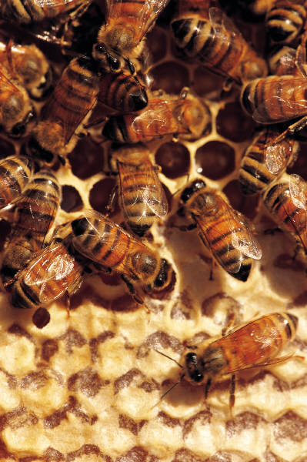
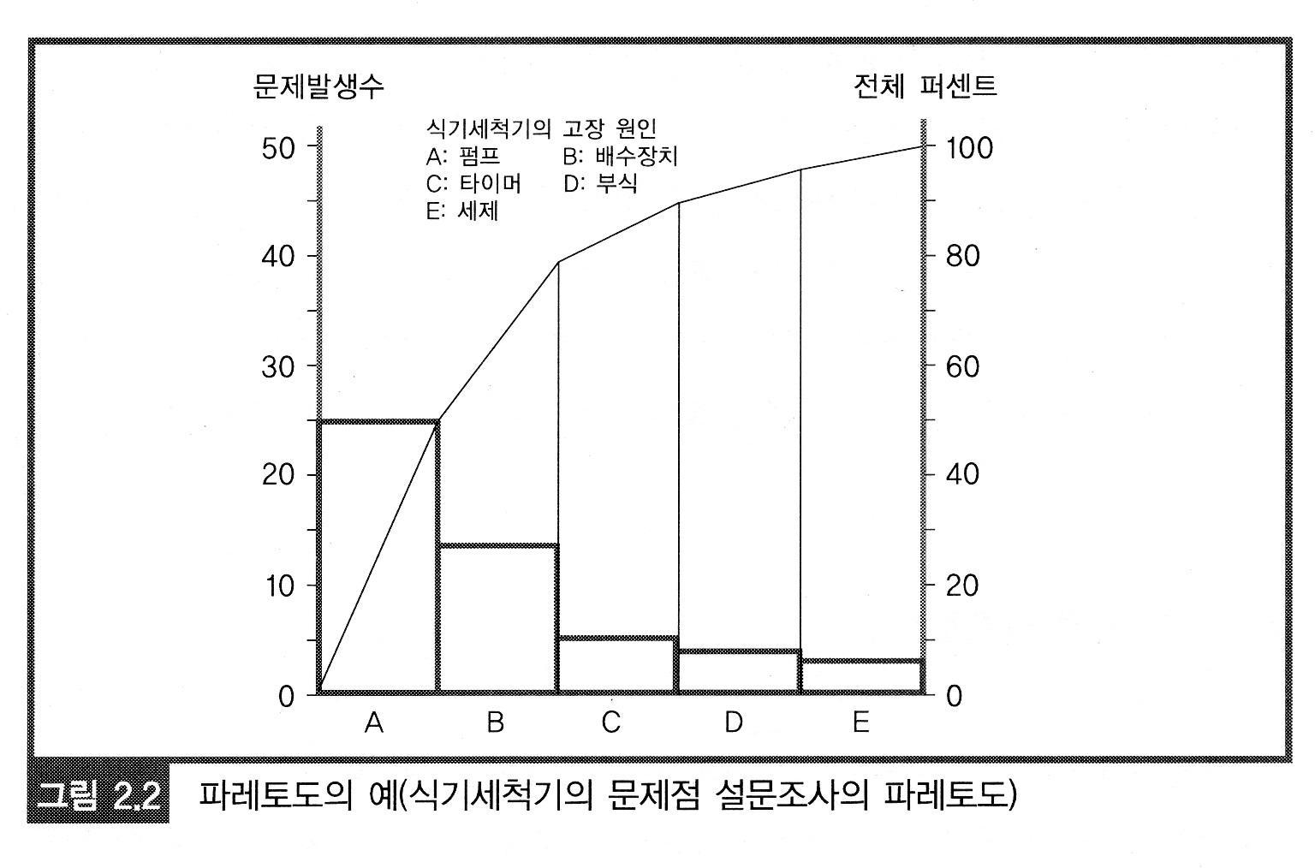
파레토 도표
80/20 or 20/80 법칙
경제학자의 발견
20%가 80%의 부를 소유
  20% 의 일벌과 80%의 노는 벌
  상위 20% 문제요인을 해결하면 80%의 문제를 해결
  설문조사로 얻은 통계치를 보면 80% 의 사람들의 불만족은 공통적인 요인을 가진다. 그 80%를 만족시킬 문제요인 20% 를 찾기 위해 설문과 파레트도표를 이용한다.

Slide 7
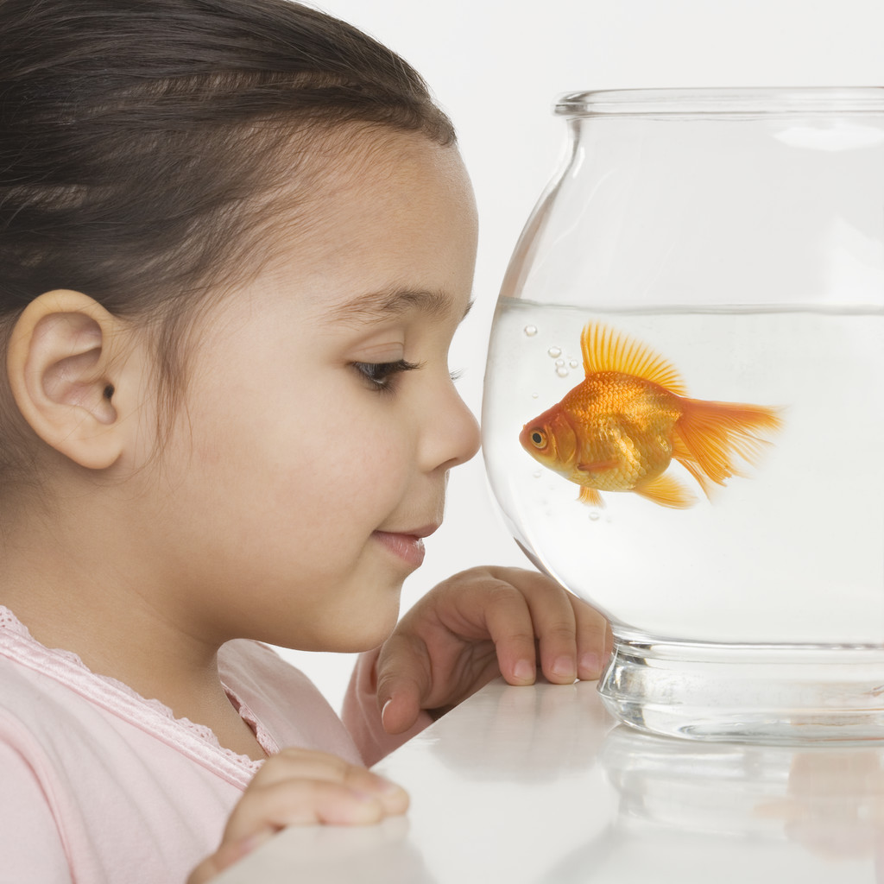
원인결과도 , Fishbone diagram
원인결과도는 문제의 원인을 체계적으로 찾아낼 수 있도록 해주는 도구로서, 문제의 원인을 인식하는데 매우유용한 방법이다.
원인결과도의 모습이 생선의뼈를 닳았다고 해서 fishbone diagram이라는 이름으로도 불린다.

Slide 8
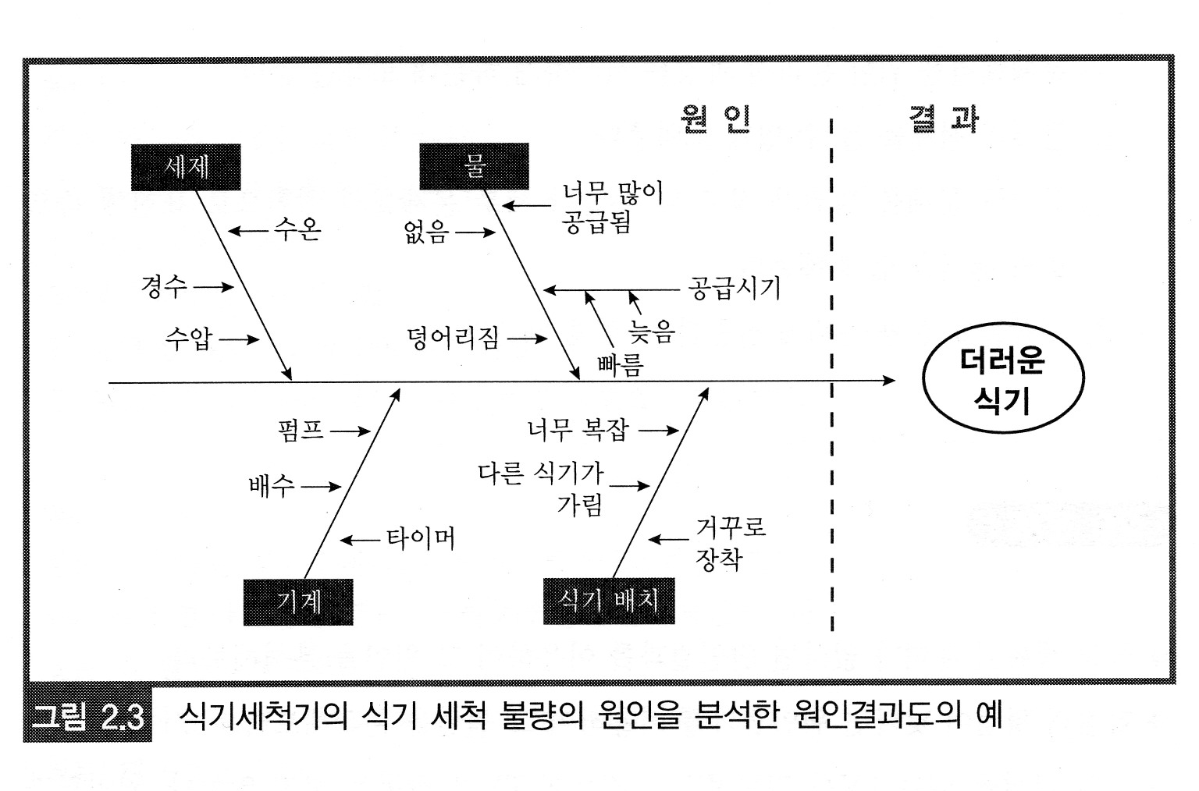

Slide 9



Fishbone diagram 작성 순서
종이의 오른쪽에 원을 그리고 그 안에 해결해야 할 문제를 쓴다.
왼쪽으로 직선을 긋는다. 이것은 생선의 등뼈에 해당한다.
생선의 등뼈에서 45도 경사선을 긋는다.
문제의 모든 원인들을 브레인스토밍하여 각 가지의 끝에 원인의 범주를 적는다.
필요하면 하부 가지들을 수평선 형태로 추가한다. 하부 가지보다 한 단계 더낮은 가지는 다시 45도 경사선으로 표시한다.
좀더 복잡한 원인들을 꼬리부분에 적고 덜 복잡한 원인들을 머리 부분에 적는다.

Slide 10
원인의 범주
문제
원인들

Slide 11

Fishbone diagram 의 장점
문제해결자가 결정을 하기 전에 문제의 모든 원인들을 찾게 해준다.
문제 원인들 사이의 연관성과 상대적인 중요도를 보여준다.
문제해결자가 문제에 집중할 수 있게 해서 창의적 문제 해결 과정을 시작하는데 도움을 준다.
문제해결을 위한 논리적 과정을 시작하게 하는데 도움을 준다.
문제의 전체를 볼 수 있게 도와준다.
복잡한 문제를 범위가 작고 덜 복잡한 세부 문제들의 집합으로 표현해 줌으로써 해결을 쉽게 해준다.
사람들을 진짜 문제에 집중할 수 있게 해준다.
원인-결과도 (Fishbone diagram)는 브레인스토밍의 결과로 나온 정보를 분석하고 정렬하여 보기 쉽게 만든 것이다.
원인-결과도는 문제정의문을 만들기 위한 도구이다.

Slide 12
과제제출
교재 p.9 의 과제 - 다음시간까지

